Slide 1
第5章 数组和广义表
吉林大学珠海学院
计算机科学与技术系
数据结构课程组

Slide 2
本章目录
5.1 数组的定义及其基本操作
  5.1.1 数组
  5.1.2 数组的逻辑定义
5.2 数组的顺序存储
5.3 矩阵的压缩存储
  5.3.1 特殊矩阵
  5.3.2 稀疏矩阵
5.4 广义表
  5.4.1 广义表的定义
  5.4.2 广义表的存储结构
5.5算法设计举例

Slide 3
知识点和难点重点
知识点
  基本概念：数组、稀疏矩阵、广义表
  数组地址计算
  特殊矩阵
  广义表
难点重点
  特殊矩阵，存储公式
  广义表的存储及算法

Slide 4
数组
数组逻辑上是线性结构的推广；
数组是以元素为线性表的线性结构，而且元素的结构相同；
数组可以看作是下标和值的偶对的集合；
数组是一种逻辑结构。

Slide 5
高级语言中的数组
int a[10];
char B[4][5]

Slide 6
二维数组
int a[2][3];
  两个变量组成的一个数组，其中每一个变量都是数组。其中a[0]，a[1]都是数组的名字，也就是地址。
a[1][2]
a[1][1]
a[1][0]
a[0][2]
a[0][1]
a[0][0]

Slide 7
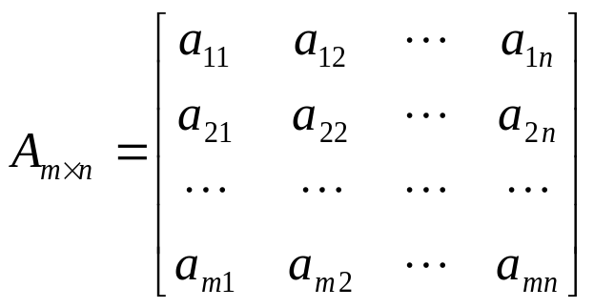
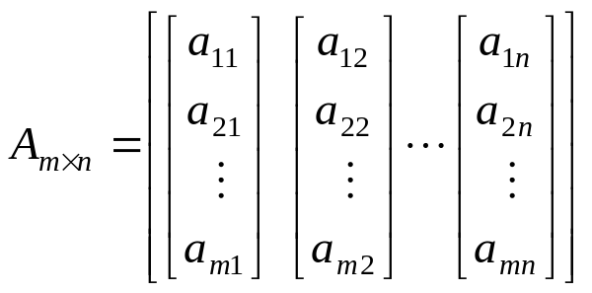




数组的逻辑定义
n（n＞1）维数组可看作是一个向量，它的每个元素是n-1维数组，且具有相同的上限和下限

Slide 8
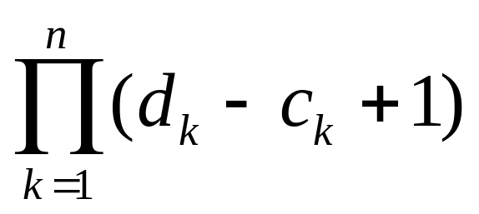
n维数组的元素个数
设n维数组为： A[c₁..d₁,c₂..d₂,…,c_{n}..d_{n}]，其元素个数为：

Slide 9

数组的抽象数据类型
ADT Array{
数据对象：j_{i}=0,…,b_{i-1},i=1,2,…,n,
D={a_{j1j2…,jn}|n(>0)称为数组的维数，b_{i}是数组第i维 的长度,j_{i}是第i维的下标, a_{j1j2…,jn}| ElemSet}
数据关系：
1≤j_{k}≤b_{k},1≤k≤n且k≠i,1≤j_{i}≤b_{i}-1
基本操作：
Value(A,index1,…,indexn)
Assign(A,e,index1,…,indexn)
}ADT Array

Slide 10
数组的操作
数组一般不做插入和删除操作
对于数组的操作一般只有两类：
(1) 给定一组下标，存取相应的数据元素
(2) 给定一组下标，修改相应的数据元素的值。

Slide 11
顺序存储时按行序和列序的约定
数组顺序存储时，必须确定按行序或列序存储：
（1） PASCAL、C 以行序为主存储
（2）FORTRAN 以列序为主存储

Slide 12
数组的顺序存储
a₁₁
a₁₂
…
a_{1n}
a₂₁
a₂₂
…
a_{2n}
…
a_{m1}
a_{m2}
…
a_{mn}
a₁₁
a₂₁
…
a_{m1}
a₁₂
a₂₂
…
a_{m2}
…
a_{1n}
a_{2n}
…
a_{mn}
以行为主序
以列为主序

Slide 13
数组的顺序存储
如何从下标求得相应数组元素的存储位置？
设二维数组A[i][j] (c1≤i≤d1,c2≤j≤d2) 其中c1、c2和d1、d2分别为二维数组A的下标的下界和上界，每个数组元素占L个存储单元，设第一个元素A[c1][c2]的存储位置为LOC(c1,c2)，则该二维数组中任一元素A[i][j]的存储位置可由下式确定：
LOC(i,j)=LOC(c1,c2)+[(i-c1)*(d2-c2+1)+(j-c2)]*L
在C语言中，下标从零开始，则数组元素A[i][j]的存储位置是
LOC(i,j)=LOC(0,0)+(i*(d2+1)+j)*L

Slide 14
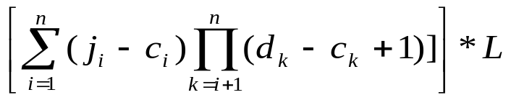
n维数组的元素存储位置
N维数组中，数组元素存储位置的确定：
设n维数组为： A[c₁..d₁,c₂..d₂,…,c_{n}..d_{n}]
  LOC(j₁,j₂,…,j_{n})= LOC(c₁,c₂,…,c_{n})+[(j₁-c₁)*(d₂-c₂+1)*(d₃-c₃+1)*…*(d_{n}-c_{n}+1)+(j₂-c₂)*(d₃-c₃+1)*…*(d_{n}-c_{n}+1)+…+(j_{n-1}-c_{n-1})*(d_{n}-c_{n}+1)+(j_{n}-c_{n})]*L
  =LOC(c₁,c₂,…,c_{n})+

Slide 15
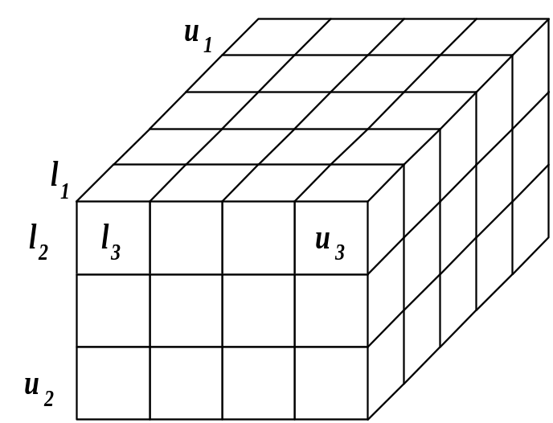
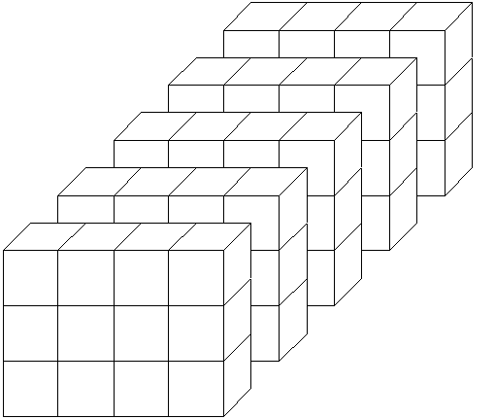
三维数组的表示
①
②
③
若l1=l2=l3 = 0;
LOC(i,j,k) = LOC(0,0,0) + ( i * b2 * b3 + j * b3 + k );

Slide 16
二维数组与矩阵
二维数组也称矩阵；
行列数相等的矩阵称为方阵。

Slide 17
矩阵的压缩存储
压缩存储：对多个值相同的元素分配一个存储空间，对零元素不分配空间。
两类矩阵：
  特殊矩阵：非零元素分布有一定的规律；
  稀疏矩阵：非零元素少(一般认为小于5%)且分布无规律；

Slide 18
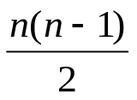
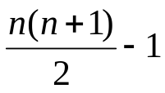
特殊矩阵(对称矩阵）
对称矩阵
  若n阶矩阵A中的元素满足下述性质
  a_{ij}=a_{ji} 1≤i , j≤n
  则称A为n阶对称矩阵
  n²个元素可以压缩到n(n+1)/2个空间中；
  以行序为主序将其下三角（包括对角线）中的元素存储到一个向量B[n(n+1)/2]中:
a₁₁
a₂₁
a₂₂
a₃₁
…
a_{n1}
…
a_{nn}
k= 0 1 2 3

Slide 19
特殊矩阵（对称矩阵）
向量B[k]和矩阵中的元素a_{ij}之间存在着一一对应关系：
下面按下标从1（PASCAL)和从0（C)开始分别讨论。
对称矩阵存储主对角线以下元素的公式，和下三角矩阵存储公式基本相同。
注意：上（下）三角矩阵的下（上）三角部分，可以全是0，也可以全是常数c.

Slide 20
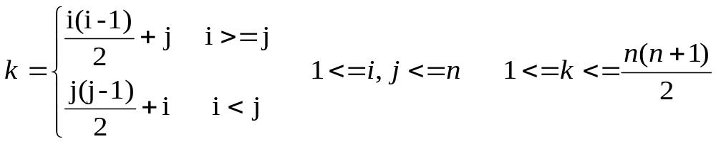
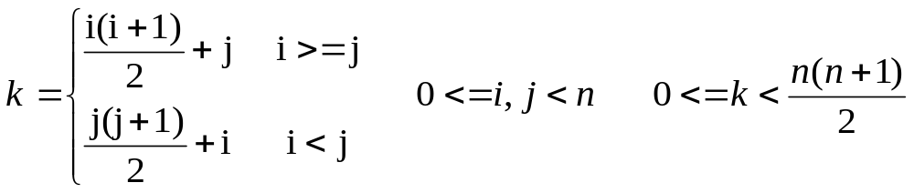
特殊矩阵（对称矩阵）
向量B[k]和矩阵中的元素aij之间的关系： 由i和j推导k：

Slide 21
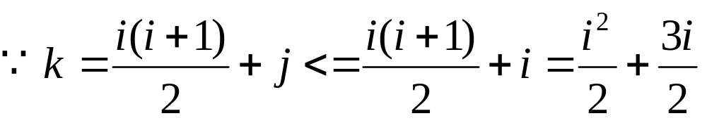
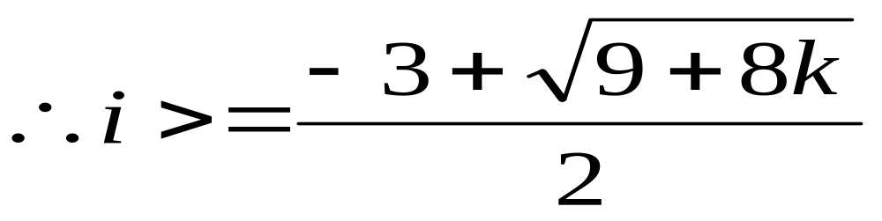
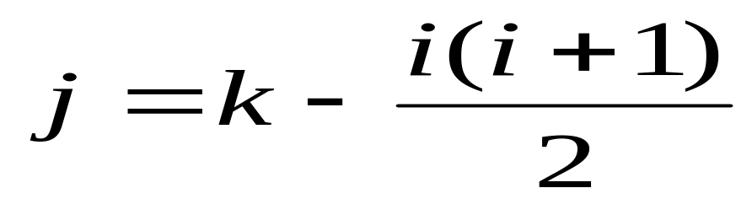
特殊矩阵（三角矩阵 ）
  B[k] 和a_{ij}之间: 由k推导i和j：

Slide 22
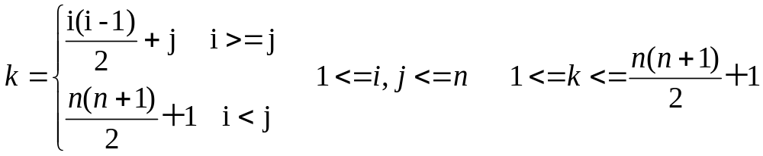
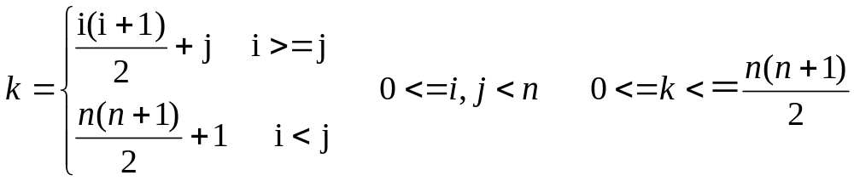
特殊矩阵（三角矩阵 ）
三角矩阵 :下三角矩阵是指矩阵的上三角（不包括对角线）中的元素均为常数c或零的n阶矩阵
  a_{ij}和B[k]之间的对应关系为：

Slide 23
特殊矩阵（对角矩阵 ）
对角矩阵 :所有非零元素都集中在以主对角线为中心的带状区域中。即除了主对角线上和直接在对角线上、下方若干条对角线上的元素之外，所有其它的元素均为零
b条对角线
a₁₁
a₁₂
a₂₁
a₂₂
a₂₃
O
n行
O
a_{n-1,n}
a_{n,n-1}
a_{n,n}
n列
(b)
(a)

Slide 24
三对角矩阵
a₁₁
a₁₂
a₂₁
a₂₂
a₂₃
O
O
a_{n-1,n}
a_{n,n-1}
a_{n,n}
三对角矩阵:共3n-2个元素，存入B[3n-2]中,元素在一维数组B中的下标k和元素在矩阵中的下标i和j的对应关系为：
k = 3(i-1) (主对角线左下角，即i=j+1)
k = 3(i-1)+1 (主对角线上，即i=j)
k = 3(i-1)+2 (主对角线上，即i=j-1)
由以上三式，得
k=2(i-1)+j (1≤i,j≤n; 1≤k≤3n-2)

Slide 25
稀疏矩阵
非零元素较少，分布无规律
  稀疏因子：δ = t/(m*n) <= 0.05
存储结构
  顺序存储结构－－三元组表
  链式存储结构－－十字链表

Slide 26
三元组顺序表
＃define MAXSIZE 1000 ∥用户自定义
typedef struct ∥三元组
{int row,col; ∥非零元的行、列号
ElemType e; ∥非零元的值
}Triple;
typedef struct
{Triple data[MAXSIZE +1];∥三元组表，data[0]未用
int m,n,len; ∥矩阵的行数、列数和非零元个数
}TSMatrix;

Slide 27
压缩存储下矩阵的转置
转置矩阵的定义：
对于一个m ×n的矩阵M,它的转置矩阵T是一个 n × m的矩阵，且T[i][j]=M[j][i],
(1<=i<=n，1<=j<=m)。
请看下面具体示例。

Slide 28
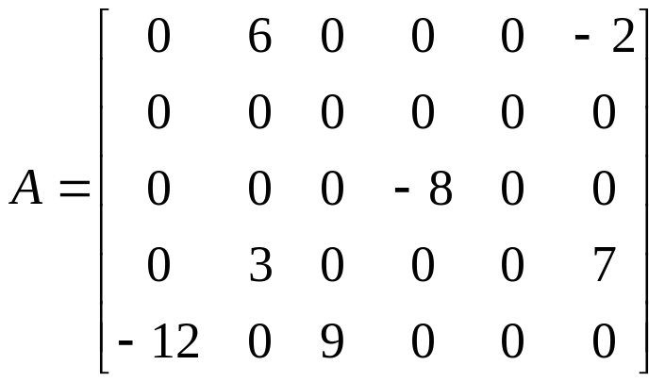
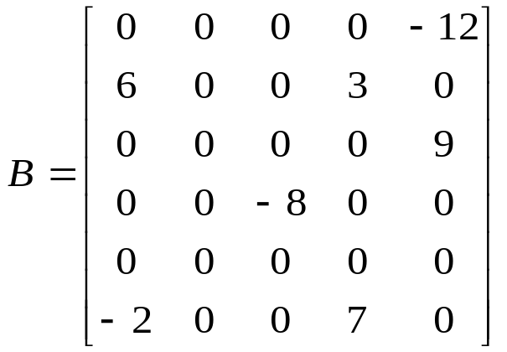
矩阵转置
row
col
e
row
col
e
1
2
6
1
5
-12
1
6
-2
2
1
6
3
4
-8
2
4
3
4
2
3
3
5
9
4
6
7
4
3
-8
5
1
-12
6
1
-2
5
3
9
6
4
7

Slide 29
矩阵转置
求一个矩阵的转置矩阵可以经过下列步骤来完成：
  将矩阵的行、列值互换；
  对每个三元组所表示的非零元，将该元素的行、列值互换；
  按行序重排三元组。

Slide 30
三元组表的矩阵转置运算
row
col
e
row
col
e
2
1
2
6
1
5
-12
6
1
6
-2
2
1
6
5
3
4
-8
2
4
3
3
4
2
3
3
5
9
7
4
6
7
4
3
-8
1
5
1
-12
6
1
-2
4
5
3
9
6
4
7

Slide 31
矩阵转置
/TSMatrix TransMatrix(TSMatrix A,TSMatrix B)
{∥采用三元组表方式存储，实现矩阵的转置
B.m=A.n; B.n=A.m; B.len=A.len;
if(B.len)
{q＝l;
for(j＝1;j＜＝A.n;j++)
for(p＝1;p＜＝A.len; ++p)
if(A.data[p]．col==j)
{B.data[q]．row=A.data[p]．col;
B.data[q]．col=A.data[p]．row;
B.data[q]．e=A.data[p]．e;
q++;
}
}
return B;
}∥TransMatrix

Slide 32
算法分析
时间复杂度为：nu * tu
对于mu * nu矩阵，一般算法的时间复杂度为：O(mu * nu)。
当非零元个数tu 和 mu * nu同数量级时，该算法的时间复杂度为：O(mu * nu²);
这里每次找第j列的元素时，必须从头开始遍历。若知道T的每一行的非零元素的开始位置，就可把算法的时间复杂度降低。

Slide 33
矩阵的快速转置
思想：一遍扫描三元组表A.data，将每个元素放到转置后的三元组表B.data的正确位置上 。因此，需求出矩阵A中每列第一个非零元的位置和每列非零元素的个数。为此，增加存放每列非零元素个数的一维数组number[]和每列第一个非零元素在B中位置的一维数组position[]。并有以下公式：
position[1]=1
。
position[j]=position[j-1]+number[j-1] 2≤j≤A.n

Slide 34
number和position向量实例
row
col
e
row
col
e
1
2
6
1
5
-12
1
6
-2
2
1
6
3
4
-8
2
4
3
4
2
3
3
5
9
4
6
7
4
3
-8
5
1
-12
6
1
-2
5
3
9
6
4
7
矩阵A的number和position向量的值 :
j
1
2
3
4
5
6
number[j]
1
2
1
1
0
2
position[j]
1
2
4
5
6
6

Slide 35
三元组表的矩阵快速转置(1)
TSMatrix FastTransMatrix(TSMatrix A, TSMatrix B)
{∥三元组表上实现矩阵的快速转置的算法
B.m=A.n; B.n=A.m; B.len=A.len;
if(A.len)
{for(j=1;j<=A.n;j++)∥矩阵A每一列非零元初始化为零
number[j]=0;
for(t=1;t<=A.len;t++) ∥求矩阵A每一列得非零元个数
number[A.data[t].col]++;
position[1]=1;
for(j=2;j<=A.n;j++；∥求A.data第j列第一个非零元在B.data中的序号
position[col]=position[col-1]+number[col-1];

Slide 36
三元组表的矩阵快速转置(2)
for(p=1;p<=A.len;p++) ∥求转置矩阵B的三元组表
{j=A.data[p].col; q=position[j];
B.data[q].row=A.data[p].col;
B.data[q].col=A.data[p].row;
B.data[q].e=A.data[p].e;
position[j]++;
}
}//if
return B;
} //算法结束
时间复杂度为：O(nu + tu );

Slide 37
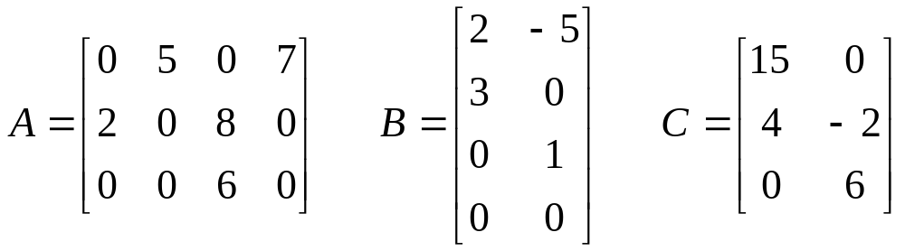
矩阵乘法运算
row
col
e
row
col
e
row
col
e
1
2
5
1 1 2
1 1 15
2 1 4
2 2 -2
3 2 6
1
4
7
2 -5
2 1 3
3 2 1
2
1
2
2
3
8
3
3
6
(b)
(c)
(a)

Slide 38
矩阵乘法：C = A x B
C = A x B算法: A: m1 * n1, B: m2 * n2
  n1 = m2, C: m1 * n2;
  C[i][j] += A[i][k] * B[k][j];
算法(时间复杂度：O(m1 * n1 * n2 ))
    for( i = 0; i < m1; i++)
    {for( j= 0; j < n2; j++)
      {C[i][j] = 0;
      for( k = 0; k < n1; k++)
        C[i][j] += A[i][k] * B[k][j];
        }
    }

Slide 39
矩阵乘法：C = A x B
Ai0
Ai1
Ai2
Ai3
B00
B01
B02
B10
B11
B12
B20
B21
B22
Ci0
Ci1
Ci2
B30
B31
B32
C[i][j] = A[i][0] * B[0][j] + A[i][1] * B[1][j] +…
考虑到行位置容易找，因此可以分解为按行计算：
A[i][0] * B[0][0], A[i][0] * B[0][1],…
A[i][1] * B[1][0], A[i][1] * B[1][1],…
……
+
---------------------------------------------------------
C[i][0] C[i][1]

Slide 40
矩阵乘法：C = A x B
实际算法
  C[i][j] = Σ A[i][0] * B[0][j];
    A中第i行和B中的第j列元素做运算;
  A的第i行的第k列元素A[i][k]，始终在和B中的第k行元素在运算。
  C的第i行元素，是A的第i行依次和B中的第0列，第1列,…第n1-1列元素做运算；
  可以考虑按行计算：设置一个数组，用来记录A[i][k]和B的第k行的乘积，当k从0到n1变化时，计算并依次累加即可。

Slide 41
矩阵乘法：Q = M x N
改进的三元组表的类型说明如下：
＃define MAXSIZE 1000 ∥用户自定义
＃define MAXROW 100 ∥用户自定义
typedef struct ∥三元组
{int row,col; ∥非零元的行号、列号
ElemType e; ∥非零元的值
}Triple;
typedef struct
{Triple data[MAXSIZE +1]; ∥三元组表，data[0]未用
int position[MAXROW+1]; ∥各行第一个非零元的位置表
int m,n,len; ∥矩阵的行数、列数和非零元个数
}TSMatrix;

Slide 42
矩阵相乘的算法
int MultMatrix(TSMatrix A, TSMatrix B, TSMatrix *C)
{∥采用改进的三元组表表示法，求矩阵乘积C=A×B
if(A.n!=B.m) return 0;
C->m=A.m; C->n=B.n; C->len=0;
if(A.len*B.len!=0)
{for(arow=1;arow<=a.m;arow++) ∥处理A的每一行
{for(ccol=1;ccol<=C->n;ccol++) sum[ccol]=0;∥当前列元素清零
C->position[arow]=C->len+1; ∥得到C的各行非零元的位置表
if(arow<A.m)
ta=A.position[arow+1];∥ta为A的此行最后一个非零元的位置
else ta=A.len+1;
for(p=A.position[arow];p<ta;p++) ∥处理当前行的每一个非零元
{brow=A.data[p].col; ∥找到对应元在B中的行号
if(brow<B.m) ∥tb求得的B的brow行最后一个非零元的位置
tb=B.position[brow+1];
else tb=B.len+1;

Slide 43
矩阵相乘的算法
for(q=B.position[brow];q<tb;q++)
{ccol=B.data[q].col; ∥乘积元素在C中的列号
sum[ccol]+=A.data[p].e*B.data[q].e;
}∥for
}∥for
for(ccol=1;ccol<=C->n;ccol++)∥求C第crow即arow行的非零元
if(sum[ccol]) ∥压缩存储该行非零元到三元组表C.data中
{if(++C->len>MAXSIZE) return 0;
C->data[C->len].row=arow;
C->data[c->len].col=ccol;
C->data[C->len].e=sum[ccol];
}∥if
}∥for
}∥if
return 1;
}∥MulsMatrix

Slide 44
稀疏矩阵: 十字链表
十字链表中非零元结点的结构 :
row
col
e
元素结点
down
right
0
0
next
行、列表头
down
right
row
col
next
总表头结点

Slide 45
十字链表的结构类型
十字链表的结构类型说明如下：
typedef struct OLNode
{int row,col;
union
{struct OLNode *next;∥表头结点使用next域
ElemType e; ∥元素结点使用e域
}uval;
struct OLNode *down,*right;
}*Olink;

Slide 46
稀疏矩阵: 十字链表

Slide 47
十字链表
矩阵A的十字链表:
5
6
0
0
0
0
0
0
0
0
0
0
0
0
0
0
1
2
6
1
6
-2
0
0
0
0
3
4
-8
0
0
4
2
3
4
6
7
0
0
5
1
-12
5
3
9
0
0

Slide 48
十字链表建立的算法
Olink CreatCrossList( )
{∥建立十字链表
scanf(&m,&n,&t); ∥读入行、列数以及非零元个数
if(m>n) maxmn=m;
else maxmn=n;
head=(Olink)malloc(sizeof(OLNode));
head->row=m; head->col=n;
h[0]=head;
for(i=1;i<=maxmn;i++) ∥建立表头结点的循环链表
{p=(Olink)malloc(sizeof(OLNode));
p->row=0; p->col=0;
p->down＝p; p->right=p;h[i]＝p;
h[i-1]->uval.next=p;
}
h[maxmn]->uval.next=head; ∥最后一个结点指向表头结点*head

Slide 49
十字链表建立的算法
for(i=1;i<=t;i++)
{scanf(&row,&col,&e); ∥输入一个非零元素的三元组
p=(Olink)malloc(sizeof(OLNode)); ∥生成结点
p->row=row; p->col=col; p->uval.e=e;
q=h[row]; ∥得第row行的表头结点，将*p插入到第row行的循环链表中
while(q->right!=h[row] && q->right->col<col)
q=q->right; ∥在第row行找第一个列号大于col的结点*(q->right)
p->right=q->right; q->right=p; ∥*p插入到*q之后
q=h[col]; ∥得到第col列的表头结点，将*p插入到第col列的循环链表中
while(q->down!=h[col] && q->down->row<row)
q=q->down; ∥在第col列找第一个行号大于row的结点*(q->down)
p->down=q->down; q->down=p; ∥*p插入到*q之下
}∥for
return head;
}
建立十字链表算法的时间复杂度为O(t×maxmn)，其中t为非零元的个数

Slide 50
广义表的定义
广义表是由零个或多个原子或子表组成的有限序列，是线性表的推广

Slide 51
广义表的概念
广义表—般记作： GL＝(d₁，d₂，…，d_{n})
GL是广义表(d₁，d₂，…，d_{n})的名称，n是它的长度。d_{i}可以是单个元素，也可以是广义表，分别称为广义表GL的原子和子表。
用大写字母表示广义表的名称，用小写字母表示原子
当广义表GL非空时，称第一个元素d₁为GL的表头(Head)，称其余元素组成的子表(d₂，…，d_{n})是GL的表尾(Tail)
非空广义表可唯一分解成表头和表尾；反过来，由表头和表尾可唯一组成一个广义表
广义表括号的层数定义为广义表的深度。

Slide 52
广义表举例
A=( ) ——A是一个空表，它的长度为零
B=(e,f) ——B有两个原子e,f，B的长度为2
C=(a,(b,c)) ——C有一个原子a和一个子表(b,c)，C的长度为2
D=(B,A,C) ——D有三个子表B、A、C，D的长度为3
E=(a,E) ——E是一个递归的表，E的长度为2，E相当于一个无限的表(a,(a,(a,…)))
广义表的特点：次序性，有长度，有深度，可递归，可共享

Slide 53

纯表、再入表、递归表
纯表 ——限制共享和递归，可用广义表表示树结构，称为纯表；
再入表 ——在纯表的基础上，允许共享，称为再入表；
递归表 ——允许递归的广义表称为递归表
线性表 纯表 再入表 递归表

Slide 54
求下列广义表操作的结果
GetHead((a,b,c))
GetTail((a,b,c,d))
GetHead(((a,b),(d)))
GetTail(((a,b),(d)))
GetHead(GetTail(((a,b),(c,d))))
a
(b,c,d)
(a,b)
((d))
(c,d)

Slide 55
广义表的存储结构
异构：表结点和原子结点结构不同(头尾链接链表)
tag=1
hp
tp
tag=0
atom
表结点
原子结点
typedef enum{ATOM,LIST}ElemTag; ∥ATOM==0:原子，
∥LIST==1:子表
typedef struct GLNode
{ElemTag tag; ∥公共部分，用于区分原子结点和表结点
union ∥原子结点和表结点的联合部分
{AtomType atom; ∥原子结点的值域
struct { struct GLNode *hp,*tp;} ptr;
∥ptr是表结点的指针域，ptr.hp和ptr.tp分别指向表头和表尾
}val;
}*GList; ∥广义表类型

Slide 56
广义表存储结构举例
异构示例
A=∧
B
1
1
∧
C
1
1
∧
0
e
0
f
0
a
1
1
∧
∧
0
b
0
c
D
1
1
∧
1
∧
E
1
1
∧
0
a

Slide 57
广义表的存储结构(孩子兄弟表示法)
同构：表结点和原子结点结构相同(扩展的线性链表)
tag=1
hp
tp
tag=0
atom
tp
表结点
原子结点
typedef enum{ATOM,LIST}ElemTag;∥ATOM==0:原子，LIST==1:子表
typedef struct GLNode
{ElemTag tag; ∥公共部分，用于区分原子结点和表结点
union ∥原子结点和表结点的联合部分
{AtomType atom; ∥原子结点的值域
struct GLNode *hp; ∥表结点的表头指针
}val;
struct GLNode *tp; ∥相当于线性链表的next,指向下一个元素结点
}*GList; ∥广义表类型是一种扩展的线性链表

Slide 58
广义表存储结构举例
同构示例
A
1
∧
∧
∧
B
1
∧
C
1
∧
0
e
0
f
∧
0
a
1
∧
∧
D
1
∧
0
b
0
c
∧
1
1
∧
1
∧
E
1
∧
∧
0
a
1
∧

Slide 59
数组算法举例
给定mxn矩阵A[m][n]，数组元素在每维上都递增有序。设计一算法判定x的值是否在A中,要求时间复杂度为O(m+n)。
void search(ElemType A[][],int m,n,ElemType x)
//本算法查找x是否在矩阵A中.
{i=0; j=n-1; flag=0; //flag是成功查到x的标志
while(i<=m-1 && j>=0)
if(A[i][j]==x) {flag=1;break;}
else if (A[i][j]>x) j--; else i++;
if(flag) printf(“A[%d][%d]=%d”,i,j,x);
//假定x为整型.
else printf(“矩阵A中无%d 元素”，x)；
}//算法search结束。

